Slide 1


TESI DI LAUREA MAGISTRALE IN
INGEGNERIA DELL’AUTOMAZIONE
Local Dynamic Approximate Solution
for Stationary Mean Field Games
Relatore: Prof. Maria Elena Valcher
Correlatore: Prof. Alessandro Astolfi
Laureando: Daniele Dan
11 Aprile 2016
Notes:
Questa tesi descrive lo sviluppo di tecniche avanzate per risolvere uno specifico problema di programmazione matematica e lo sviluppo di un’interfaccia software, per ottenere un confronto computazionale tra due risolutori moderni per problemi di programmazione lineare intera mista.
Questa tesi descrive sostanzialmente lo sviluppo di tecniche avanzate per risolvere uno specifico problema di Programmazione Matematica e lo sviluppo di un’interfaccia per un risolutore commerciale per problemi di Programmazione Lineare Intera Mista, per ottenere al termine un confronto computazionale.
(Questa tesi descrive lo sviluppo sia di un'interfaccia per un risolutore moderno di problemi MIP, sia di un esempio specifico per il problema del Facility Location. Utilizzando funzionalità avanzate, come le callbacks, migloriamo le prestazioni del metodo branch-and-cut. Sviluppiamo poi due algoritmi matheuristici, basati su Hard Fixing e Local Branching. Testiamo i nostri algoritmi su diverse istanze con IBM ILOG CPLEX e presentiamo, infine, un confronto computazionale con un altro solver.)

Slide 2
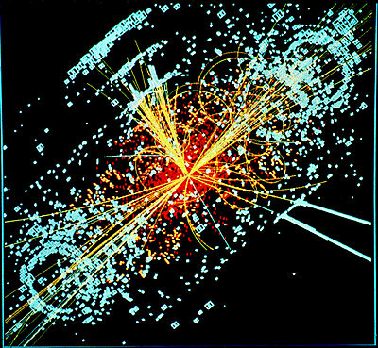
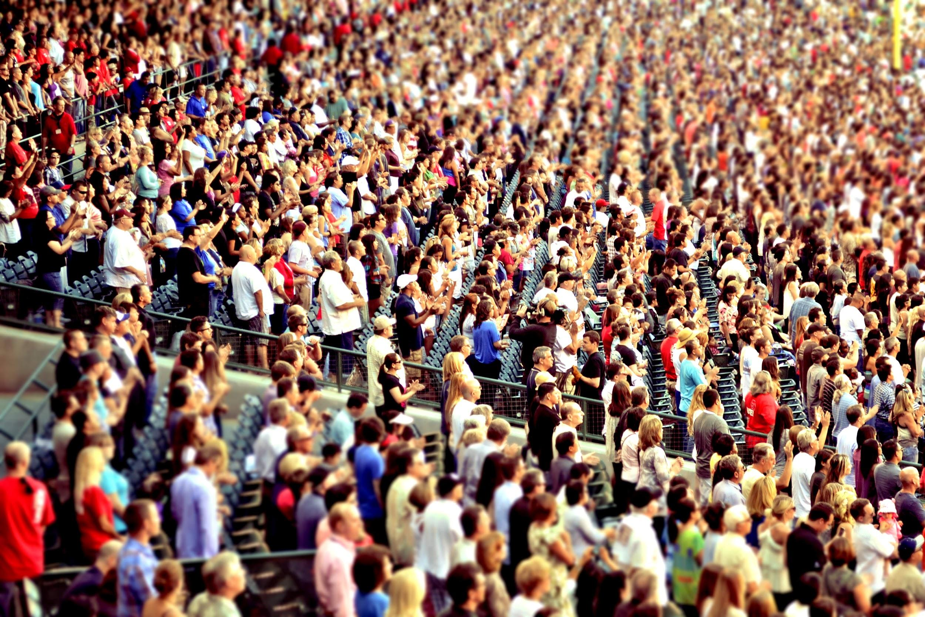

Mean Field Games Applications
Mean field games theory provides tools to study:
Social behavior
Particle physics
Economics
11/04/2016
Notes:
La tesi si compone di 5 capitoli:
nel primo diamo una panoramica generale sugli algoritmi di risoluzione per problemi MIP (Mixed-Integer Programming).
nel secondo presentiamo delle tecniche avanzate per affrontare un problema ben noto in letteratura, il Facility Location. Utilizzando le librerie di un risolutore commerciale, IBM ILOG CPLEX, abbiamo sviluppato degli algoritmi in grado di risolvere questo esempio specifico.
Poiché volevamo avere un confronto anche con un altro risolutore senza dover riscrivere da zero il nostro software, nel terzo capitolo abbiamo sviluppato un’ interfaccia per Gurobi, in grado di eseguire tutti gli algoritmi scritti per CPLEX.
Infine, utilizzando sia il nostro codice di esempio del capitolo 2 sia la nostra interfaccia del capitolo 3, abbiamo effettuato nel capitolo 4 un confronto computazionale tra i due risolutori moderni (CPLEX e Gurobi), valutandone le prestazioni su diverse istanze.

Slide 3
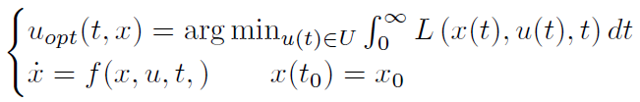

Optimal Control
Optimal Control Problem
Hamilton-Jacobi-Bellman PDE
11/04/2016
Notes:
La tesi si compone di 5 capitoli:
nel primo diamo una panoramica generale sugli algoritmi di risoluzione per problemi MIP (Mixed-Integer Programming).
nel secondo presentiamo delle tecniche avanzate per affrontare un problema ben noto in letteratura, il Facility Location. Utilizzando le librerie di un risolutore commerciale, IBM ILOG CPLEX, abbiamo sviluppato degli algoritmi in grado di risolvere questo esempio specifico.
Poiché volevamo avere un confronto anche con un altro risolutore senza dover riscrivere da zero il nostro software, nel terzo capitolo abbiamo sviluppato un’ interfaccia per Gurobi, in grado di eseguire tutti gli algoritmi scritti per CPLEX.
Infine, utilizzando sia il nostro codice di esempio del capitolo 2 sia la nostra interfaccia del capitolo 3, abbiamo effettuato nel capitolo 4 un confronto computazionale tra i due risolutori moderni (CPLEX e Gurobi), valutandone le prestazioni su diverse istanze.

Slide 4
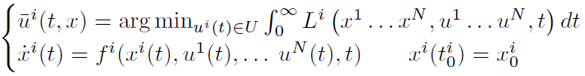
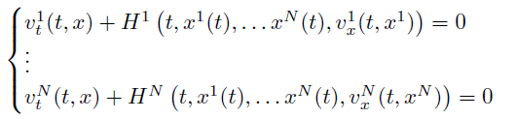
Differential Games
Differential game
N players and for each player i
Hamilton-Jacobi-Bellman PDEs
11/04/2016
Notes:
La tesi si compone di 5 capitoli:
nel primo diamo una panoramica generale sugli algoritmi di risoluzione per problemi MIP (Mixed-Integer Programming).
nel secondo presentiamo delle tecniche avanzate per affrontare un problema ben noto in letteratura, il Facility Location. Utilizzando le librerie di un risolutore commerciale, IBM ILOG CPLEX, abbiamo sviluppato degli algoritmi in grado di risolvere questo esempio specifico.
Poiché volevamo avere un confronto anche con un altro risolutore senza dover riscrivere da zero il nostro software, nel terzo capitolo abbiamo sviluppato un’ interfaccia per Gurobi, in grado di eseguire tutti gli algoritmi scritti per CPLEX.
Infine, utilizzando sia il nostro codice di esempio del capitolo 2 sia la nostra interfaccia del capitolo 3, abbiamo effettuato nel capitolo 4 un confronto computazionale tra i due risolutori moderni (CPLEX e Gurobi), valutandone le prestazioni su diverse istanze.

Slide 5
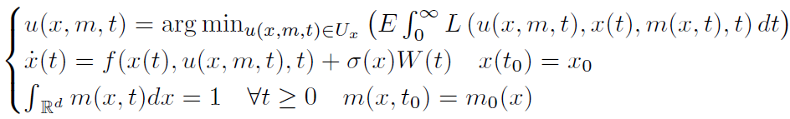

Mean Field Games
Infinitely many identical players
Interaction of each player with the rest of the group and vice versa
Brownian motion
Solution:
11/04/2016
Notes:
Dato un insieme I di possibili luoghi in cui collocare degli impianti e dato un insieme J di clienti,
il nostro problema è capire quanti e quali impianti aprire e come associare ad ogni cliente un unico impianto,
in maniera tale che tutti i costi fissi, dovuti all’apertura degli impianti,
più i costi di collegamento, dei clienti, siano minimizzati..
Nel campo della ricerca operativa, il facility location è un problema ben noto per essere NP-completo. Ciò significa che, fino ad ora, non conosciamo alcun algoritmo in grado di risolvere questo problema in tempo polinomiale.
Nel caso in cui qualcuno fosse a conoscenza di un algoritmo in grado di risolvere uno qualunque di questi problemi in tempo polinomiale, automaticamente risolverebbe uno dei problemi aperti del millennio e diventerebbe milionario, se non miliardario.

Slide 6
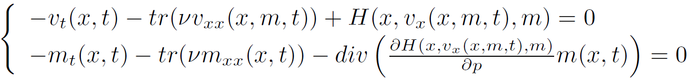

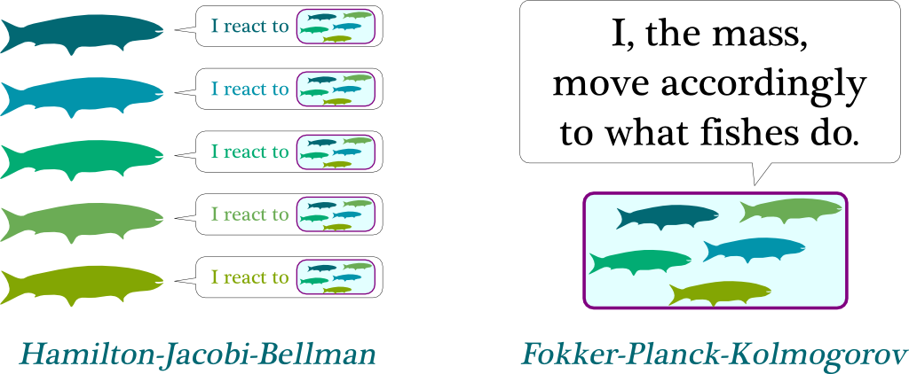
HJB FPK PDEs
HJB FPK PDEs
Solution:
11/04/2016
Notes:
Abbiamo detto che si tratta di un problema np-hard. Lo possiamo allora formulare come un problema di Programmazione Lineare Intera Mista (MILP), in cui vi è una funzione obiettivo da minimizzare.
/*
Nella versione classica, vi sono delle variabili y ed x che possono assumere valori binari.
Le variabili y rappresentano gli impianti e possono assumere valori binari (1 se l’impianto j viene aperto, 0 se viene lasciata chiuso)
Le variabili x rappresentano invece tutti i possibili collegamenti tra ogni cliente e ogni stabilimento.
La funzione obiettivo da minimizzare è data dai costi fissi e dai costi variabili totali,
I vincoli sotto assicurano che la domanda di ogni cliente venga sempre soddisfatta e che la fornitura provenga solo dagli impianti effettivamente aperti. */
Per risolvere questo tipo di modelli, è necessario ricorrere a metodi di ottimizzazione combinatoria e tra i vari algoritmi i risolutori moderni (come CPLEX) utilizzano il branch-and-cut.

Slide 7
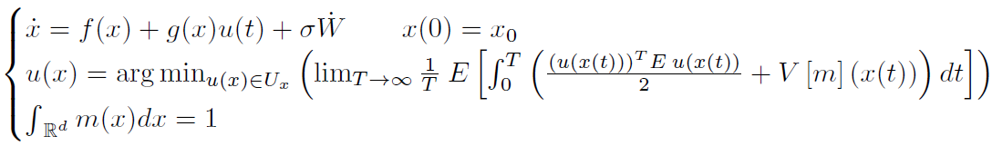

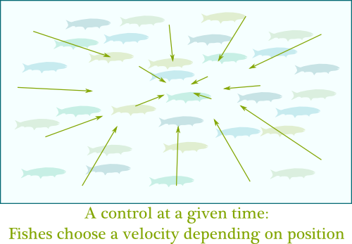
Stationary Mean Field Games
Solution:
11/04/2016
Notes:
La tesi si compone di 5 capitoli:
nel primo diamo una panoramica generale sugli algoritmi di risoluzione per problemi MIP (Mixed-Integer Programming).
nel secondo presentiamo delle tecniche avanzate per affrontare un problema ben noto in letteratura, il Facility Location. Utilizzando le librerie di un risolutore commerciale, IBM ILOG CPLEX, abbiamo sviluppato degli algoritmi in grado di risolvere questo esempio specifico.
Poiché volevamo avere un confronto anche con un altro risolutore senza dover riscrivere da zero il nostro software, nel terzo capitolo abbiamo sviluppato un’ interfaccia per Gurobi, in grado di eseguire tutti gli algoritmi scritti per CPLEX.
Infine, utilizzando sia il nostro codice di esempio del capitolo 2 sia la nostra interfaccia del capitolo 3, abbiamo effettuato nel capitolo 4 un confronto computazionale tra i due risolutori moderni (CPLEX e Gurobi), valutandone le prestazioni su diverse istanze.

Slide 8
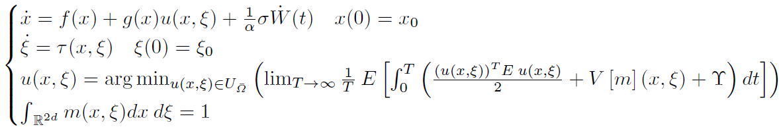

Local Dynamic Approximate Problem
Local optimum problem
Dynamically extended system
Approximate solution
Solution:
11/04/2016
11/04/2016
Notes:
La tesi si compone di 5 capitoli:
nel primo diamo una panoramica generale sugli algoritmi di risoluzione per problemi MIP (Mixed-Integer Programming).
nel secondo presentiamo delle tecniche avanzate per affrontare un problema ben noto in letteratura, il Facility Location. Utilizzando le librerie di un risolutore commerciale, IBM ILOG CPLEX, abbiamo sviluppato degli algoritmi in grado di risolvere questo esempio specifico.
Poiché volevamo avere un confronto anche con un altro risolutore senza dover riscrivere da zero il nostro software, nel terzo capitolo abbiamo sviluppato un’ interfaccia per Gurobi, in grado di eseguire tutti gli algoritmi scritti per CPLEX.
Infine, utilizzando sia il nostro codice di esempio del capitolo 2 sia la nostra interfaccia del capitolo 3, abbiamo effettuato nel capitolo 4 un confronto computazionale tra i due risolutori moderni (CPLEX e Gurobi), valutandone le prestazioni su diverse istanze.

Slide 9


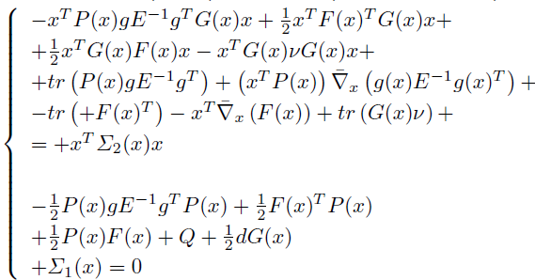
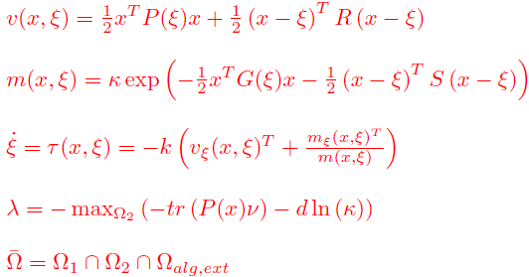
Local Dynamic Approximate Solution
Solution:
Algebraic MFGS
Solution
11/04/2016
Notes:
Abbiamo detto che si tratta di un problema np-hard. Lo possiamo allora formulare come un problema di Programmazione Lineare Intera Mista (MILP), in cui vi è una funzione obiettivo da minimizzare.
/*
Nella versione classica, vi sono delle variabili y ed x che possono assumere valori binari.
Le variabili y rappresentano gli impianti e possono assumere valori binari (1 se l’impianto j viene aperto, 0 se viene lasciata chiuso)
Le variabili x rappresentano invece tutti i possibili collegamenti tra ogni cliente e ogni stabilimento.
La funzione obiettivo da minimizzare è data dai costi fissi e dai costi variabili totali,
I vincoli sotto assicurano che la domanda di ogni cliente venga sempre soddisfatta e che la fornitura provenga solo dagli impianti effettivamente aperti. */
Per risolvere questo tipo di modelli, è necessario ricorrere a metodi di ottimizzazione combinatoria e tra i vari algoritmi i risolutori moderni (come CPLEX) utilizzano il branch-and-cut.

Slide 10
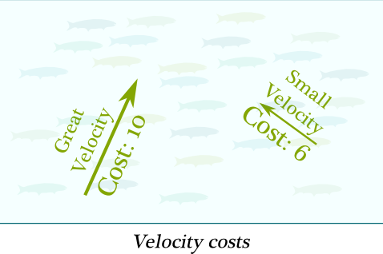
Numerical Example: School of fish
Dynamics
Cost Function
11/04/2016
Notes:
Per ridurre le dimensioni del modello abbiamo utilizzato la formulazione di Benders’, che è decisamente più snella rispetto a quella tradizionale.
in questo modo utilizziamo meno variabili, ossia passiamo da m*n variabili a m+n variabili.
inoltre, scegliamo di non inserire tutti i vincoli del modello dato che sono troppi, ma li generiamo dinamicamente solo quando vengono violati. Per far ciò dobbiamo interagire con l’algoritmo di branch-and-cut, tramite delle callback, e scrivere il codice che avrà il compito di inserire i vincoli al momento giusto.
Utilizzando quindi un modello più efficiente, otteniamo già un primo incremento delle prestazioni.
(Dato che abbiamo ridotto le dimensioni dell’input, con lo stesso solver ora riusciamo a risolvere lo stesso problema molto più velocemente.)

Slide 11

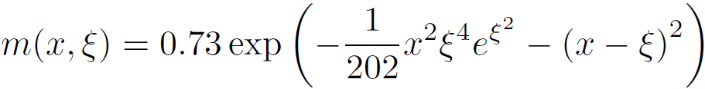
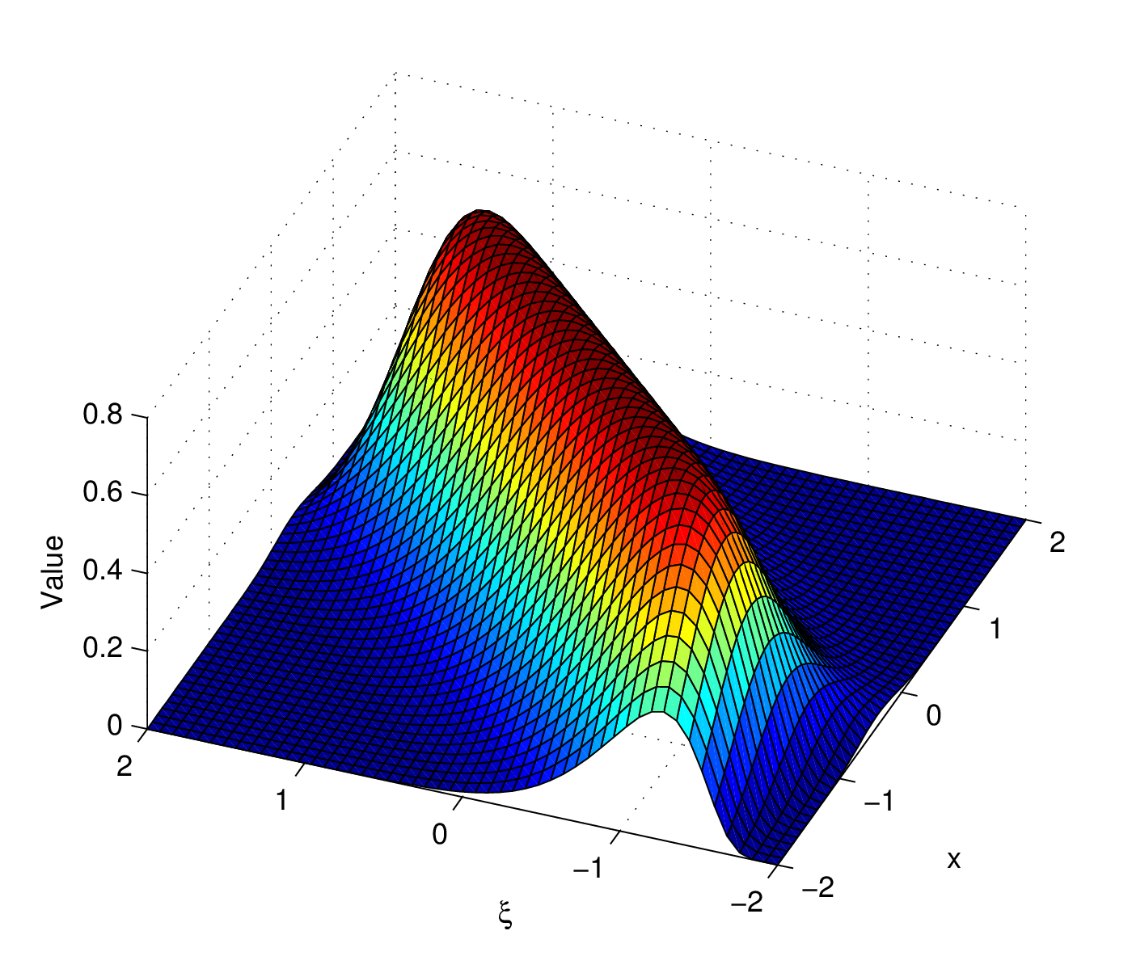
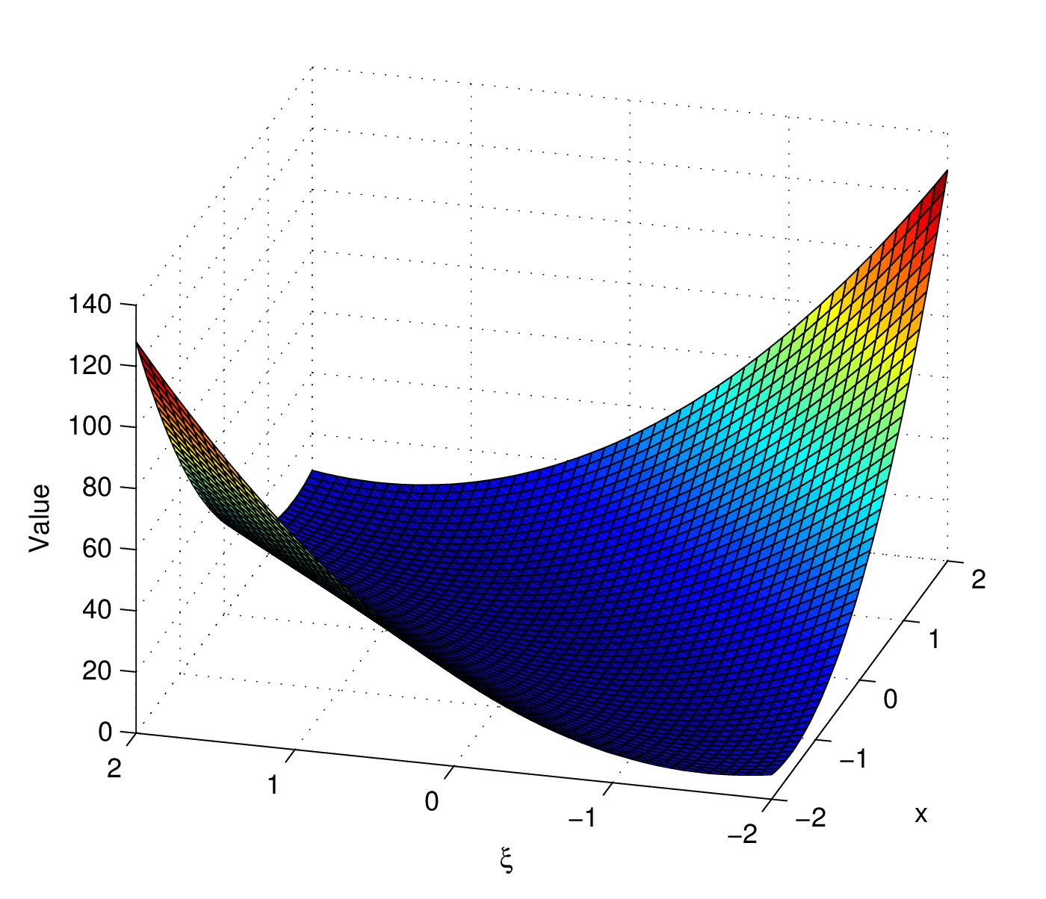
Numerical example: Suboptimal solution
Value function
Population density function
11/04/2016
Notes:
Modificando l’algoritmo branch-and-cut, ne possiamo incrementare notevolmente l’efficacia.
Infatti i risolutori commerciali devono risolvere diversi tipi di problemi MIP e non sono in grado di sfruttare la struttura speciale di questo problema specifico. Al contrario Noi possiamo contare su una migliore conscenza di questo modello rispetto al risolutore. Quindi utilizzando funzioni avanzate, possiamo interagire per aiutarlo (facilitare la) nella risoluzione.
Fornendo noi delle soluzioni euristiche (anche abbastanza stupide) possiamo abbassare l’upper bound, mentre aggiungendo al modello dei piani di taglio profondi, specifici per questo problema, possiamo ad alzare il lower bound.

Slide 12
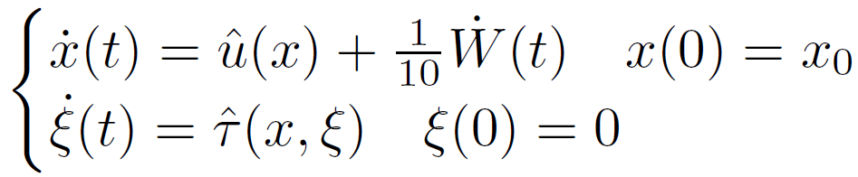
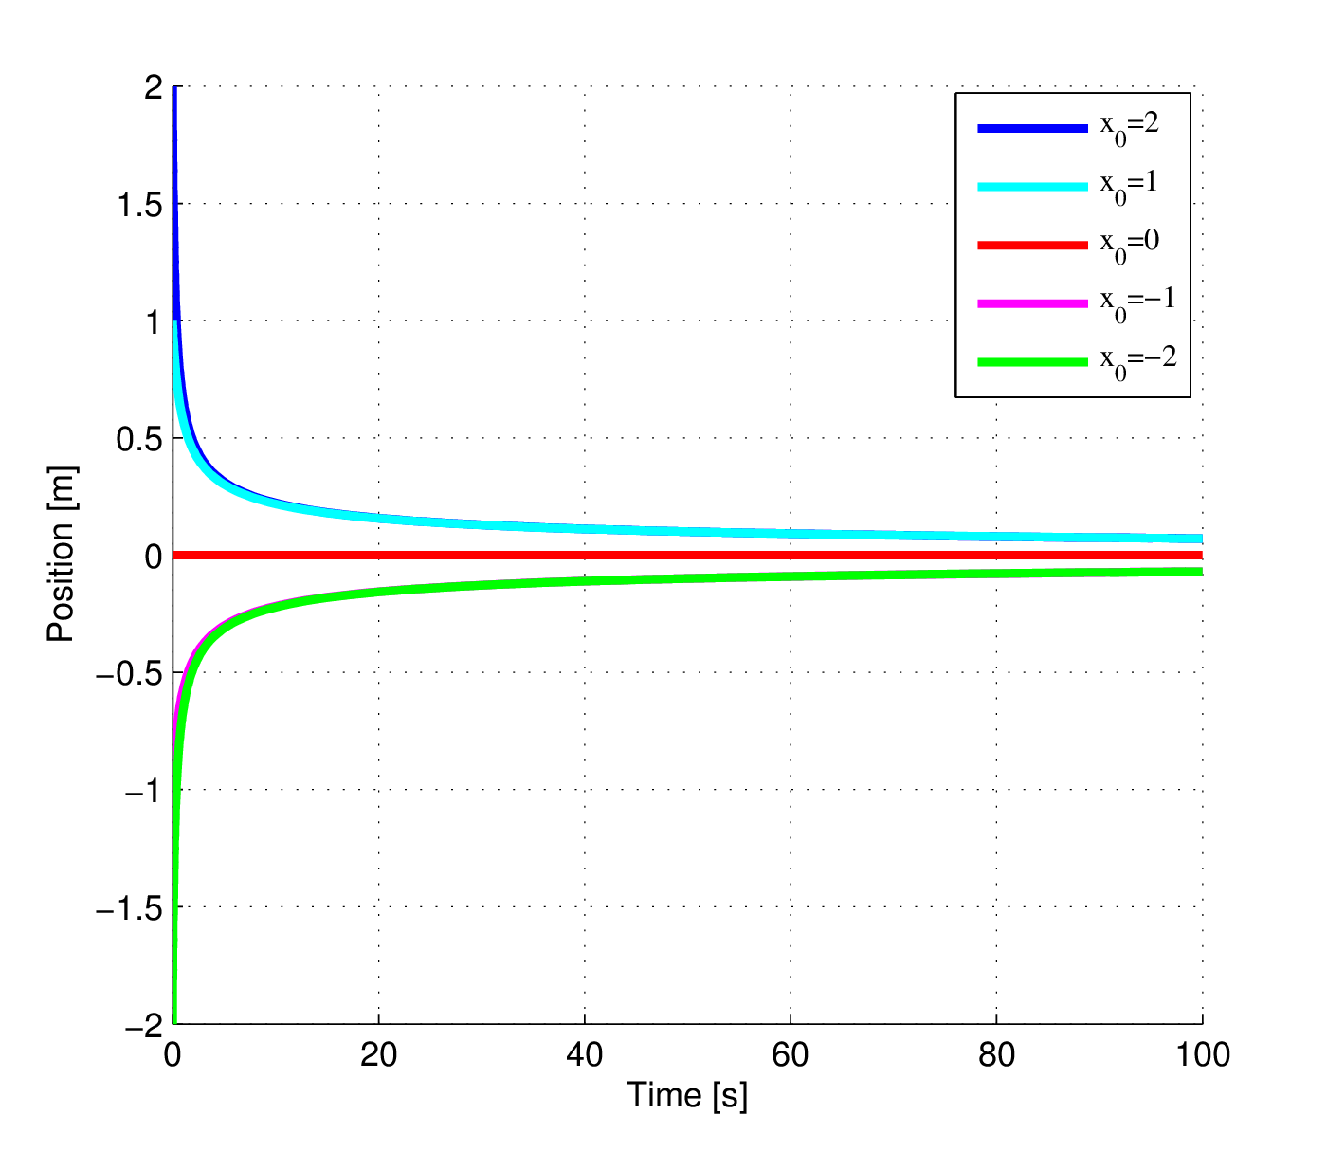
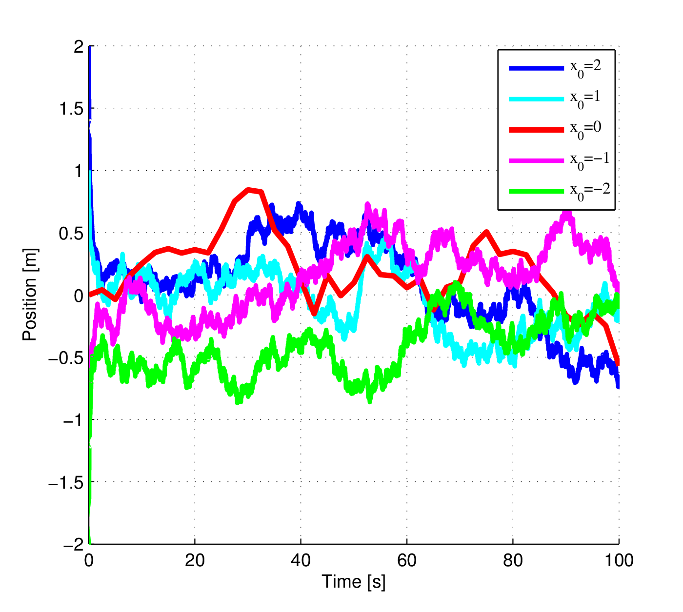
Numerical Example: State trajectories
Without Brownian motion
With Brownian motion
11/04/2016
Notes:
In certi casi pratici non siamo per nulla interessati a dimostrare che la soluzione trovata è ottima, ma ci accontentiamo solo di avere in mano una soluzione abbastanza buona, che sia magari vicina all’ottimo, e soprattutto in tempi rapidi (in qualche secondo o minuto, non giorni o mesi). Per questo scopo corrono in nostro aiuto le Matheuristiche. Notiamo che il termine math-heuristic non è errato ma è un ibrido, tra le tecniche meta-euristiche e quelle programmazione matematica.
Infatti ci consente di utilizzare a scatola chiusa tutti gli algoritmi precedentemente sviluppati per la ricerca della soluzione ottima.
Ci focalizziamo solo sull’upper bound, che rappresenta la migliore soluzione nota nel tempo.
Il grafico mostra un esempio delle prestazioni dei due matheuristici che abbiamo implementato, in verde ed in rosso, rispetto all’algoritmo che dimostra l’ottimalità, in blu.
I valori più bassi nel tempo sono preferibili, perché significano costi inferiori e quindi soluzioni migliori.
Notiamo che già nei primissimi secondi abbiamo di fatto in mano una soluzione ottima, nonostante la dimostrazione richieda poi diversi minuti.

Slide 13
Conclusions
Positive aspects of the proposed method:
Algebraic inequalities in place of PDEs
Consistent results for simple problems
Negative aspects of the proposed method:
Narrow class of problems
There is not an accuracy index
11/04/2016
Notes:
In certi casi pratici non siamo per nulla interessati a dimostrare che la soluzione trovata è ottima, ma ci accontentiamo solo di avere in mano una soluzione abbastanza buona, che sia magari vicina all’ottimo, e soprattutto in tempi rapidi (in qualche secondo o minuto, non giorni o mesi). Per questo scopo corrono in nostro aiuto le Matheuristiche. Notiamo che il termine math-heuristic non è errato ma è un ibrido, tra le tecniche meta-euristiche e quelle programmazione matematica.
Infatti ci consente di utilizzare a scatola chiusa tutti gli algoritmi precedentemente sviluppati per la ricerca della soluzione ottima.
Ci focalizziamo solo sull’upper bound, che rappresenta la migliore soluzione nota nel tempo.
Il grafico mostra un esempio delle prestazioni dei due matheuristici che abbiamo implementato, in verde ed in rosso, rispetto all’algoritmo che dimostra l’ottimalità, in blu.
I valori più bassi nel tempo sono preferibili, perché significano costi inferiori e quindi soluzioni migliori.
Notiamo che già nei primissimi secondi abbiamo di fatto in mano una soluzione ottima, nonostante la dimostrazione richieda poi diversi minuti.

